Slide 1
Научно-практическая конференция школьников «Шаг в науку» МБОУ «Лицей № 23»
г. Мытищи
2015 г.
«Ты - в ГТО, значит ты – в теме!!!»

Slide 2
Презентацию подготовил учащийся МБОУ «Лицей № 23» Рыбалкин Егор 7 “Б”
Научный руководитель: Мишина И.М., учитель ОБЖ, к.х.н.

Slide 3
Цели и задачи работы:
1. Изучить и проанализировать исторические этапы возникновения и развития спортивного комплекса ГТО в нашей стране.
2. Показать важную роль , которую оказал комплекс ГТО на укрепление здоровья и нравственности молодого поколения СССР в деле построения экономики, победы на фронтах Великой Отечественной войны, восстановления страны.
3. Изучить содержание комплекса ГТО.
4. Рассказать о возрождении комплекса ГТО на современном этапе.
5. Показать преимущества, которые дает комплекс значкистам ГТО в наши дни в укреплении здоровья, при поступлении в вуз, при повышении по службе.

Slide 4
ГТО
Готов к труду́ и обороне СССР (ГТО) — программа физкультурной подготовки в общеобразовательных, профессиональных и спортивных организациях в СССР, основополагающая в единой и поддерживаемой государством системе патриотического воспитания молодёжи.
Развитие физической культуры и обучение населения военным навыкам становятся в СССР приоритетными задачами, выполнение которых контролируется первыми лицами государства. В первый же год советской власти ВЦИК РСФСР принимает декрет «Об обязательном обучении военному искусству». Начиная с апреля 1918 года мужчины и женщины от 18 до 40 лет, обязаны обучаться военному делу по месту работы.

Slide 5
В 1927 году в СССР создается самая крупная из специализированных общественных организаций
– Общество содействия обороне, авиационному и химическому строительству (ОСОАВИАХИМ).
Уже к началу 1928 года эта организация насчитывает около 2 млн. человек.
По всей стране под эгидой ОСОАВИАХИМастроятся тиры, стрельбища, создаются аэроклубы и военно-спортивные кружки, где молодежь проходит подготовку по таким специальностям, как радист, телеграфист, парашютист, моторист, санитар, медсестра, пилот и др.
ГТО
В 1930 году был подготовлен, одобрен и утверждён высшими органами страны комплекс Готов к Труду и Обороне и принят всеми физкультурными организациями страны к исполнению. Он был направлен на воспитание всесторонне развитой молодёжи, подготовку её к труду и обороне. Выполнившие все нормативы комплекса награждались значками ГТО и получали звание «Лучшего физкультурника СССР». Уже в следующем году в Колонном зале Москвы в торжественной обстановке лучшим были вручены первые 50 значков и грамоты.

Slide 6
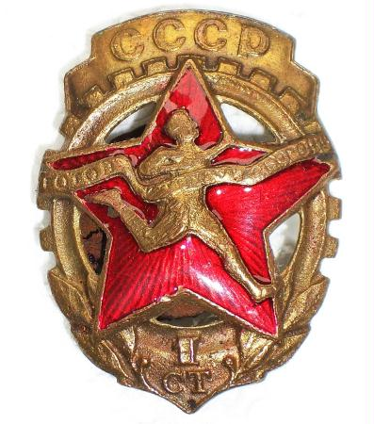
Значок «Отличник ГТО». Присуждался сдавшим нормативы на золотой значок IV ступени «Физическое совершенство»
Знак ГТО 1 ступени введенный в 1930 году
ГТО
В 1931 году вводится Всесоюзный физкультурный комплекс «Готов к труду и обороне СССР» (ГТО), который становится программной и нормативной основой системы физического воспитания для всей страны. Цель вводимого комплекса – «дальнейшее повышение уровня физического воспитания и мобилизационной готовности советского народа, в первую очередь молодого поколения…». Основное содержание комплекса ГТО было ориентировано на качественную физическую подготовку сотен миллионов советских людей.
К обязательным занятиям привлекаются все учащиеся общеобразовательных школ, профессионально-технических, средних специальных и высших учебных заведений, личный состав Вооружённых Сил СССР, милиции и некоторых других организаций. Желающие заниматься физкультурой и спортом в свободное от работы и учёбы время посещают учебно-тренировочные занятия и участвуют в спортивных соревнованиях. В зависимости от уровня достижений сдающие нормативы каждой ступени награждаются золотым или серебряным значком «ГТО», выполняющие нормативы в течение ряда лет — «Почётным значком ГТО». Для коллективов физкультуры предприятий, учреждений, организаций, добившихся особых успехов по внедрению комплекса ГТО, учреждается специальный знак отличия - «За успехи в работе по комплексу ГТО».

Slide 7
Комплекс ГТО стал популярным среди населения и особенно среди молодежи. Носить значок ГТО становится престижным.
ГТО
Значок «Отличник БГТО», 1940 год
Значок «Будь готов к труду и обороне» (БГТО) образца 1946 года
Значки ГТО I и 2 ступеней 1946 – 1961 годов
Значок ГТО 1 ступени, 1940 год
Значки «Отличник ГТО» 2 ступени 1940-1946 годов (исполнение – серебро и бронза)

Slide 8
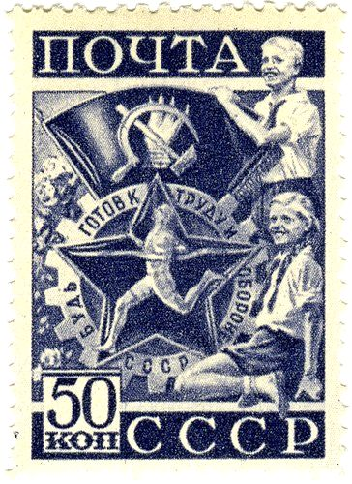
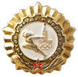
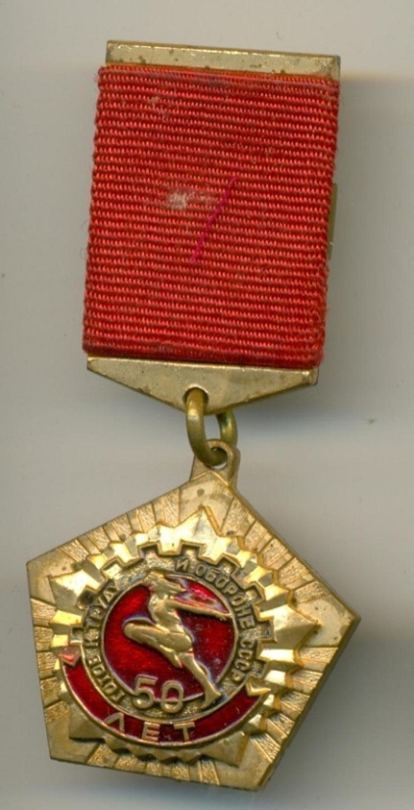
В 1940 году выпускают марку со знаком ГТО
В 1980 году была выпущена специальная серия значков ГТО,
посвящённая Играм XXII Олимпиады в Москве.
ГТО
В 1981 году, к 50-летию комплекса ГТО,
Комитетом по физической культуре и спорту
при Совете министров СССР и ЦК ВЛКСМ
был выпущен специальный наградной знак.

Slide 9
Принятая в 1931 году программа комплекса ГТО состоял из двух частей –
БГТО для школьников младших и средних классов (4 ступени) и ГТО
для людей старше 16-ти лет (3 ступени). Далее нормативы и классификация
ГТО непрерывно совершенствовались. Определенные изменения в комплекс ГТО были внесены в 1940, 1947, 1955, 1959, 1965 годах.
В 1966 году по инициативе ЦК ДОСААФ была разработана и введена в действие еще одна ступень комплекса ГТО – «Готов к защите Родины» (ГЗР). Она была рассчитана на юношей допризывного возраста и включала выполнение ряда требований по спортивно-техническим видам спорта и овладение одной из военно-прикладных специальностей (моториста, шофера, мотоциклиста, радиста).
ГТО
В 1972 специальным постановлением ЦК КПСС и Совета Министров СССР введён новый комплекс ГТО,
в котором появляются ступени для школьников 10—13 лет и трудящихся 40—60 лет. Это позволяет расширить возрастные рамки комплекса ГТО и охватить население с 10 до 60 лет. Каждой из пяти ступеней нового комплекса ГТО дано свое название: 1-я ступень - «Смелые и ловкие», 2-я ступень — «Спортивная смена», 3-я ступень — «Сила и мужество», 4-я ступень — «Физическое совершенство»,
5-я ступень — «Бодрость и здоровье». К началу 1976 года наша страна насчитывала свыше 220 млн. значкистов ГТО всех ступеней.

Slide 10
Последний всесоюзный физкультурный комплекс ГТО был утверждён постановлением ЦК КПСС и Совета Министров СССР 17 января 1972 года за № 61. Комплекс имел V возрастных ступеней (для каждой были установлены свои нормы и требования, вручались золотой и серебряный значки) и охватывал население в возрасте от 10 до 60 лет. Каждой из пяти ступеней нового комплекса ГТО было дано своё название:
I ступень – «Смелые и ловкие» – 10-11 и 12-13 лет;
II ступень – «Спортивная смена» – 14-15 лет;
III ступень – «Сила и мужество» – 16-18 лет;
IV ступень – «Физическое совершенство» – мужчины 19-28 и 29-39 лет,
женщины 19-28 и 29-34 лет;
V ступень – «Бодрость и здоровье» – мужчины 40-60 лет, женщины 35-55 лет.
ГТО
Значки БГТО I, II, III ступеней выпуска 1972 года

Slide 11
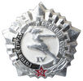
ГТО
Значки ГТО, 1972 год
Специальная серия значков ГТО, выпущенная в честь «пятилетки качества» (1972)

Slide 12
Существовал физкультурный Комплекс «Готов к труду и обороне СССР» (ГТО) с 1931,
но с распадом Советского Союза в 1991 году комплекс ГТО фактически перестал существовать. С начала 2000 годов на региональном уровне принимались решения о проведении аналогичных соревнований.
Чтобы привлечь к физкультуре большинство граждан, решено возродить ГТО, благодаря которому выросло не одно поколение активных и здоровых людей.
В феврале 2012 года председателем ДОСААФ России Сергеем Александровичем Маевым утверждено Положение о физкультурно-спортивном комплексе ДОСААФ России «Готов к труду и обороне». Целью создания комплекса является возрождение и развитие традиций физической культуры и массового спорта в организациях и образовательных учреждениях ДОСААФ России.
В 2013 году руководство страны и региональные руководители выступили с инициативой возрождения комплекса ГТО в России в современном формате. Определены 89 предприятий и ВУЗов страны, в которых будет опробован «пилотный» проект массовых спортивных мероприятий по сдаче норм физкультурно-спортивного комплекса ДОСААФ России «Готов к труду и обороне».
ГТО

Slide 13
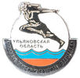
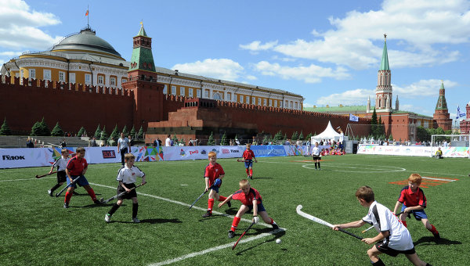
ГТО
Современные значки ГТО
В 2014 году Президент Российской Федерации Владимир Путин подписал указ о возвращении системы «Готов к труду и обороне».
"Указ о старте этого проекта подписан, при этом решено сохранить и старое название "Готов к труду и обороне" как дань традициям нашей национальной истории", - объявил В.В. Путин. Сдача нормативов предусматривается с 1 сентября 2014 года в 11 возрастных группах начиная с 6 лет. С 2015 года кабмин ежегодно должен представлять до 1 мая доклад о физической подготовленности населения.

Slide 14
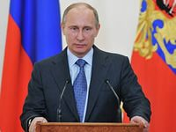
Указ президента
При подписании Указа Глава России Владимир Путин отметил, что для развития массового спорта в России имеются финансовые средства, поскольку не все выделенные бюджетные средства на Игры в Сочи были израсходованы в 2014 году. Именно эти средства и планируется освоить для начала действия программы ГТО.

Slide 15
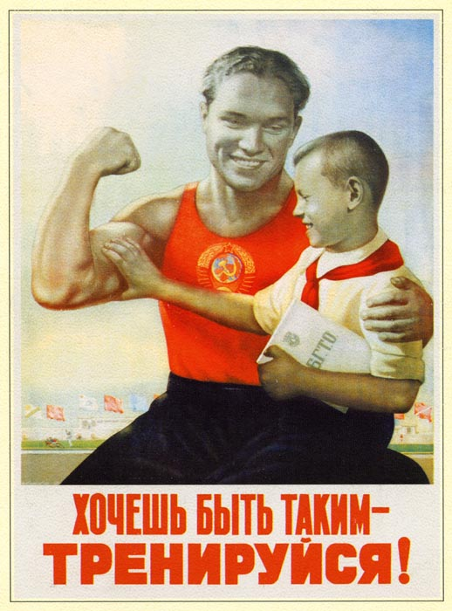
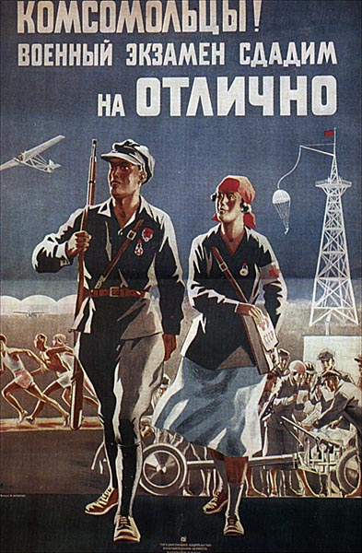
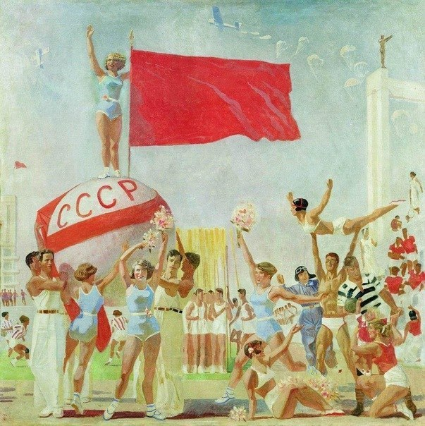
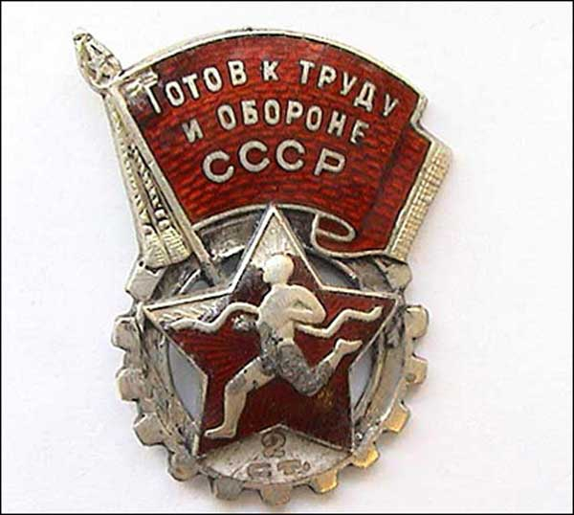
Советские плакаты ГТО
ГТО

Slide 16
Нормы ГТО 2015 для школьников
1 ступень – Нормативы ГТО для школьников 6-8 лет
ГТО
№ п/п | Виды испытаний (тесты) | Возраст 6-8 лет
 |  | Мальчики |  |  | Девочки
 |  | бронзовый | серебряный | золотой | бронзовый | серебряный | золотой
Обязательные испытания (тесты)
1. | Челночный бег 3х10 м (сек.) | 10,4 | 10,1 | 9,2 | 10,9 | 10,7 | 9,7
 | или бег на 30 м (сек.) | 6,9 | 6,7 | 5,9 | 7,2 | 7,0 | 6,2
2. | Смешанное передвижение (1 км) | Без учета времени

Slide 17
Нормы ГТО 2015 для школьников
1 ступень – Нормативы ГТО для школьников 6-8 лет
ГТО
3. | Прыжок в длину с места толчком двумя ногами (см) | 115 | 120 | 140 | 110 | 115 | 135
4. | Подтягивание из виса на высокой перекладине (кол-во раз) | 2 | 3 | 4
 | или подтягивание из виса лежа на низкой перекладине (кол-во раз) | 5 | 6 | 13 | 4 | 5 | 11
5. | Сгибание и разгибание рук в упоре лежа на полу (кол-во раз) | 7 | 9 | 17 | 4 | 5 | 11
6. | Наклон вперед из положения стоя с прямыми ногами на полу (достать пол) | Пальцами |  | Ладонями | Пальцами |  | Ладонями

Slide 18
Нормы ГТО 2015 для школьников
1 ступень – Нормативы ГТО для школьников 6-8 лет
ГТО
Испытания (тесты) по выбору
7. | Метание теннисного мяча в цель (кол-во попаданий) | 2 | 3 | 4 | 2 | 3 | 4
8. | Бег на лыжах на 1 км (мин., сек.) | 8.45 | 8.30 | 8.00 | 9.15 | 9.00 | 8.39
 | или на 2 км или кросс на 1 км по пересеченной местности* | Без учета времени

Slide 19
Нормы ГТО 2015 для школьников
1 ступень – Нормативы ГТО для школьников 6-8 лет
ГТО
9. | Плавание без учета времени (м) | 10 | 10 | 15 | 10 | 10 | 15
Кол-во видов испытаний видов (тестов) в возрастной группе |  | 9 | 9 | 9 | 9 | 9 | 9
Кол-во испытаний (тестов), которые необходимо выполнить для получения знака отличия Комплекса** |  | 4 | 5 | 6 | 4 | 5 | 6
*Для бесснежных районов страны
** При выполнении нормативов для получения знаков отличия Комплекса обязательны испытания (тесты) на силу,
быстроту, гибкость и выносливость.

Slide 20
Нормы ГТО 2015 для школьников
2 ступень – Нормативы ГТО для школьников 9-10 лет
ГТО
№ п/п | Виды испытаний (тесты) | Возраст 9-10 лет
 |  | Мальчики |  |  |  |  |  | Девочки
 |  | бронзовый |  | серебряный |  | золотой |  | бронзовый |  | серебряный |  | золотой
Обязательные испытания (тесты)
1. | Бег на 60 м (сек.) |  | 12,0 |  | 11,6 |  | 10,5 |  | 12,9 |  | 12,3 | 11,0
2. | Бег на 1 км (мин., сек.) |  | 7.10 |  | 6.10 |  | 4.50 |  | 6.50 |  | 6.30 | 6.00
3. | Прыжок в длину с разбега (см) |  | 190 |  | 220 |  | 290 |  | 190 |  | 200 | 260
 | Прыжок в длину с места толчком двумя ногами (см) |  | 130 |  | 140 |  | 160 |  | 125 |  | 130 | 150
4. | Подтягивание из виса на высокой перекладине (кол-во раз) |  | 2 |  | 3 |  | 5

Slide 21
Нормы ГТО 2015 для школьников
2 ступень – Нормативы ГТО для школьников 9-10 лет
ГТО
5. | Сгибание и разгибание рук упоре лежа на полу (кол-во раз) | 9 |  | 12 |  | 16 |  | 5 |  | 7 |  | 12
6. | Наклон вперед из положения стоя с прямыми ногами на полу (достать пол) | Пальцами |  |  |  | Ладонями |  | Пальцами |  |  |  | Ладонями
Испытания (тесты) по выбору
7. | Метание мяча весом 150 г (м) | 24 |  | 27 |  | 32 |  | 13 |  | 15 |  | 17
8. | Бег на лыжах на 1 км (мин., сек.) | 8.15 |  | 7.45 |  | 6.45 |  | 8.40 |  | 8.20 |  | 7.30
 | или на 2 км | Без учета времени
 | или кросс на 2 км по пресеченной местности* | Без учета времени
9. | Плавание без учета времени (м) | 25 | 25 |  | 50 |  | 25 |  | 25 |  | 50

Slide 22
Нормы ГТО 2015 для школьников
2 ступень – Нормативы ГТО для школьников 9-10 лет
ГТО
Кол-во видов испытаний видов (тестов) в возрастной группе | 9 | 9 | 9 | 9 | 9 | 9
Кол-во испытаний (тестов), которые необходимо выполнить для получения знака отличия Комплекса** | 5 | 6 | 7 | 5 | 6 | 7
* Для бесснежных районов страны
** При выполнении нормативов для получения знаков отличия Комплекса обязательны испытания (тесты) на силу, быстроту, гибкость и выносливость.

Slide 23
Нормы ГТО 2015 для школьников
3 ступень – Нормативы ГТО для школьников 11-12 лет
ГТО
№ п/п | Виды испытаний (тесты) | Возраст 11-12 лет
 |  | Мальчики |  |  | Девочки
 |  | бронзовый | серебряный | золотой | бронзовый | серебряный | золотой
Обязательные испытания (тесты)
1. | Бег на 60 м (сек.) | 11,0 | 10,8 | 9,9 | 11,4 | 11,2 | 10,3
2. | Бег на 1,5 км (мин., сек.) | 8.35 | 7.55 | 7.10 | 8.55 | 8.35 | 8.00
 | или на 2 км (мин., сек.) | 10.25 | 10.00 | 9.30 | 12.30 | 12.00 | 11.30
3. | Прыжок в длину с разбега (см) | 280 | 290 | 330 | 240 | 260 | 300
 | или прыжок в длину с места толчком двумя ногами (см) | 150 | 160 | 175 | 140 | 145 | 165
4. | Подтягивание из виса на высокой перекладине (кол-во раз) | 3 | 4 | 7
 | или подтягивание из виса лежа на низкой перекладине (кол-во раз) |  |  |  | 9 | 11 | 17
 | или сгибание и разгибание рук упоре лежа на полу (кол-во раз) | 12 | 14 | 20 | 7 | 8 | 14

Slide 24
Нормы ГТО 2015 для школьников
3 ступень – Нормативы ГТО для школьников 11-12 лет
ГТО
Испытания (тесты) по выбору
5. | Метание мяча весом 150 г (м) | 25 |  | 28 | 34 |  | 14 | 18 |  | 22
6. | Бег на лыжах на 2 км (мин., сек.) | 14.10 |  | 13.50 | 13.00 |  | 14.50 | 14.30 |  | 13.50
 | или на 3 км | Без учета времени
 | или кросс на 3 км по пресеченной местности* | Без учета времени
7. | Плавание 50 м (мин., сек.) | Без учета времени | 0.50 |  |  | Без учета времени |  |  | 1.05
8. | Наклон вперед из положения стоя с прямыми ногами на полу (достать пол) | Пальцами | Ладонями |  |  | Пальцами |  |  | Ладонями

Slide 25
Нормы ГТО 2015 для школьников
3 ступень – Нормативы ГТО для школьников 11-12 лет
ГТО
9. | Стрельба из пневматической винтовки из положения сидя или стоя с опорой локтей о стол или стойку, дистанция 5 м (очки) | 10 | 15 | 20 | 10 | 15 | 20
10. | Туристический поход с проверкой туристических навыков | В соответствии с возрастными требованиями
Кол-во видов испытаний видов (тестов) в возрастной группе |  | 10 | 10 | 10 | 10 | 10 | 10
Кол-во испытаний (тестов), которые необходимо выполнить для получения знака отличия Комплекса** |  | 5 | 6 | 7 | 5 | 6 | 7
* Для бесснежных районов страны
** При выполнении нормативов для получения знаков отличия Комплекса обязательны испытания (тесты) на силу, быстроту, гибкость и выносливость.

Slide 26
Нормы ГТО 2015 для школьников
4 ступень – Нормативы ГТО для школьников 13-15 лет
ГТО
№ п/п | Виды испытаний (тесты) | Возраст 13-15 лет
 |  | Мальчики |  |  | Девочки
 |  | бронзовый | серебряный | золотой | бронзовый | серебряный | золотой
Обязательные испытания (тесты)
1. | Бег на 60 м (сек.) | 10,0 | 9,7 | 8,7 | 10,9 | 10,6 | 9,6
2. | Бег на 2 км (мин., сек.) | 9.55 | 9.30 | 9.00 | 12.10 | 11.40 | 11.00
 | или на 3 км (мин., сек.) | Без учета времени |  |  | - | - | -
3. | Прыжок в длину с разбега (см) | 330 | 350 | 390 | 280 | 290 | 330
 | или прыжок в длину с места толчком двумя ногами (см) | 175 | 185 | 200 | 150 | 155 | 175
4. | Подтягивание из виса на высокой перекладине (кол-во раз) | 4 | 6 | 10
 | или подтягивание из виса лежа на низкой перекладине (кол-во раз) | - | - | - | 9 | 11 | 18
 | или сгибание и разгибание рук упоре лежа на полу (кол-во раз) | - | - | - | 7 | 9 | 15

Slide 27
Нормы ГТО 2015 для школьников
4 ступень – Нормативы ГТО для школьников 13-15 лет
ГТО
5. | Поднимание туловища из положения лежа на спине (кол-во раз 1 мин.) | 30 | 36 |  | 47 | 25 | 30 | 40
6. | Наклон вперед из положения стоя с прямыми ногами на полу (достать пол) | Пальцами |  |  | Ладонями | Пальцами |  | Ладонями
Испытания (тесты) по выбору
7. | Метание мяча весом 150 г (м) | 30 |  | 35 | 40 | 18 | 21 | 26
8. | Бег на лыжах на 3 км (мин., сек.) | 18.45 |  | 17.45 | 16.30 | 22.30 | 21.30 | 19.30
 | или на 5 км (мин., сек.) | 28.00 |  | 27.15 | 26.00 | - | - | -
 | или кросс на 3 км по пересеченной местности* | Без учета времени
9. | Плавание на 50 м (мин., сек.) | Без учета |  |  | 0.43 | Без учета |  | 1.05
10. | Стрельба из пневматической винтовки из положения сидя или стоя с опорой локтей о стол или стойку, дистанция 10 м (очки) | 15 |  | 20 | 25 | 15 | 20 | 25
 | или из электронного оружия из положения сидя или стоя с опорой локтей о стол или стойку, дистанция — 10 м (очки) | 18 |  | 25 | 30 | 18 | 25 | 30

Slide 28
Нормы ГТО 2015 для школьников
4 ступень – Нормативы ГТО для школьников 13-15 лет
ГТО
11. | Туристический поход с проверкой туристических навыков | В соответствии с возрастными требованиями
Кол-во видов испытаний видов (тестов) в возрастной группе |  | 11 | 11 | 11 | 11 | 11 | 11
Кол-во испытаний (тестов), которые необходимо выполнить для получения знака отличия Комплекса** |  | 6 | 7 | 8 | 6 | 7 | 8
* Для бесснежных районов страны
** При выполнении нормативов для получения знаков отличия Комплекса обязательны испытания (тесты) на силу, быстроту, гибкость и выносливость.

Slide 29
Нормы ГТО 2015 для школьников
5 ступень – Нормативы ГТО для школьников 16-17 лет
ГТО
№ п/п | Виды испытаний (тесты) | Возраст 16-17 лет
 |  | Юноши |  |  | Девушки
 |  | бронзовый | серебряный | золотой | бронзовый | серебряный | золотой
Обязательные испытания (тесты)
1. | Бег на 100 м (сек.) | 14,6 | 14,3 | 13,8 | 18,0 | 17,6 | 16,3
2. | Бег на 2 км (мин., сек.) | 9.20 | 8.50 | 7.50 | 11.50 | 11.20 | 9.50
 | или на 3 км (мин., сек.) | 15.10 | 14.40 | 13.10 | - | - | -
3. | Прыжок в длину с разбега (см) | 360 | 380 | 440 | 310 | 320 | 360
 | или прыжок в длину с места толчком двумя ногами (см) | 200 | 210 | 230 | 160 | 170 | 185
4. | Подтягивание из виса на высокой перекладине (кол-во раз) | 8 | 10 | 13
 | или рывок гири (кол-во раз) | 15 | 25 | 35
 | или подтягивание из виса лежа на низкой перекладине (кол-во раз) | - | - | - | 11 | 13 | 19
 | или сгибание и разгибание рук упоре лежа на полу (кол-во раз) | - | - | - | 9 | 10 | 16

Slide 30
Нормы ГТО 2015 для школьников
5 ступень – Нормативы ГТО для школьников 16-17 лет
ГТО
5. | Поднимание туловища из положения лежа на спине (кол-во раз 1 мин.) | 30 | 40 | 50 |  | 20 | 30 |  | 40
6. | Наклон вперед из положения стоя с прямыми ногами на гимнастической скамье (см) | +6 | +8 | +13 |  | +7 | +9 |  | +16
Испытания (тесты) по выбору
7. | Метание спортивного снаряда весом 700 г (м) | 27 | 32 | 38 | - |  | - |  | -
 | или весом 500 г (м) | - | - | - | 13 |  | 17 |  | 21
8. | Бег на лыжах на 3 км (мин., сек.) | - | - | - | 19.15 |  | 18.45 |  | 17.30
 | или на 5 км (мин., сек.) | 25.40 | 25.00 | 23.40 | - |  | - |  | -
 | или кросс на 3 км по пересеченной местности* | - | - | - | Без учета времени
 | или кросс на 5 км по пересеченной местности* | Без учета времени |  |  | - | - |  | -

Slide 31
Нормы ГТО 2015 для школьников
5 ступень – Нормативы ГТО для школьников 16-17 лет
ГТО
9. | Плавание на 50 м (мин., сек.) | Без учета |  | 0.41 | Без учета |  | 1.10
10. | Стрельба из пневматической винтовки из положения сидя или стоя с опорой локтей о стол или стойку, дистанция — 10 м (очки) | 15 | 20 | 25 | 15 | 20 | 25
 | или из электронного оружия из положения сидя или стоя с опорой локтей о стол или стойку, дистанция — 10 м (очки) | 18 | 25 | 30 | 18 | 25 | 30
11. | Туристический поход с проверкой туристических навыков | В соответствии с возрастными требованиями
Кол-во видов испытаний видов (тестов) в возрастной группе |  | 11 | 11 | 11 | 11 | 11 | 11
Кол-во испытаний (тестов), которые необходимо выполнить для получения знака отличия Комплекса** |  | 6 | 7 | 8 | 6 | 7 | 8
* Для бесснежных районов страны
** При выполнении нормативов для получения знаков отличия Комплекса обязательны испытания (тесты) на силу, быстроту, гибкость и выносливость.

Slide 32
Заключение
Таким образом, в результате проделанной работы можно сделать следующие выводы:
1). Найдены, проанализированы, систематизированы материалы по историческим этапам развития спортивного комплекса ГТО.
2). Показано, что в 30-е годы прошлого столетия в нашей стране комплекс ГТО сыграл очень большую роль в воспитании патриотизма молодого населения развивающейся советской страны, ведь в него входили не только физкультурные мероприятия, но и глубокое изучение истории спорта, военного дела, основных правил проведения спортивных игр и судейства.
3) Представлены изображения значков ГТО с 30-х годов прошлого столетия по настоящее время. Рассказано об их обладателях.
4) Определено, что Россия вовсе не одинока в сдаче спортивных норм: аналоги советского ГТО действуют в самых разных странах.
5) Показано, что Российское Правительство заботится о здоровье нации и нравственности подрастающего поколения. Президент В. В. Путин вышел к правительству с предложением о возрождении комплекса «Готов к труду и обороне», подписав соответствующий указ.
6) Решено сохранить и старое название "Готов к труду и обороне" как дань традициям нашей национальной истории.
А также:

Slide 33
Найдены и представлены важные для школьников данные:
С 1 сентября 2015 года во всех российских школах, ВУЗах и организациях сдача норм ГТО станет обязательной.
В 2017 году, как планируется, к сдаче норм привлекут и взрослых людей.
Школьнику, например, знак поможет поступить в престижный вуз. Это уже не предположения, а факты.
Многие вузы в опубликованных правилах приема прямо гарантируют надбавку тем абитуриентам, у кого на груди такой значок, например, любая ступень комплекса ГТО даст поступающему 1 балл в плюс.
Также студентам-значкистам могут быть обещаны повышенные стипендии, а взрослым людям надбавки к зарплате и даже повышения по службе.

